Slide 1


Slide 2
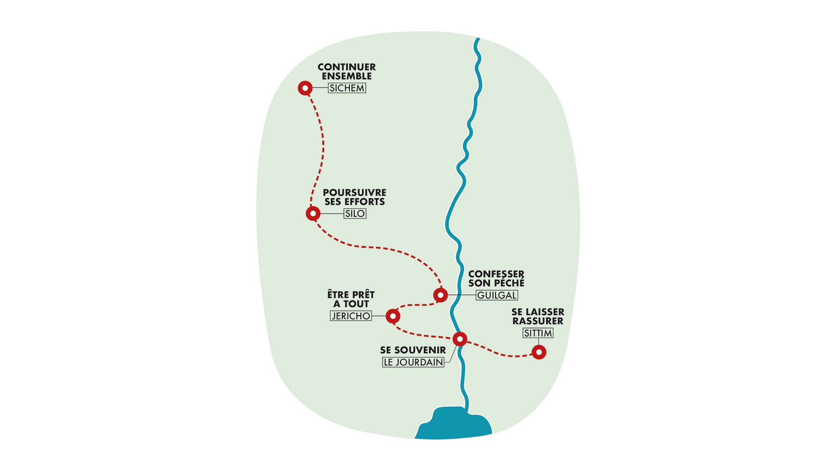

Slide 3


Slide 4

Est-ce que vous êtes prêts à tout pour entrer dans l’héritage que Dieu vous a donné en Christ ?

Slide 5
Est-ce que vous êtes prêts à tout pour entrer dans l’héritage que Dieu vous a donné en Christ ?
A quel degré est-ce que vous réalisez le privilège incroyable que vous avez en Christ ?

Slide 6
RAHAB (Josué 2 et 6)

Slide 7
Les Gabaonites (Josué 9)

Slide 8

Josué 2.1-3 Josué 2.4 Josué 2.4-6 Josué 2.9-11 Josué 2.12-13 Josué 2.14-20 Josué 6. 22-25 Josué 6.26 | Les nations veulent du mal à Israël MAIS / PAR CONTRE Le mensonge La confession La demande L’engagement Le Salut Ils vivent parmi le peuple jusqu’à aujourd’hui | Josué 9.1-2 Josué 9.3 Josué 9.4-13 Josué 9.9-10 (puis 24-25) Josué 9.11-13 Josué 9.14 Josué 9.16-27 Josué 9.27

Slide 9
La volonté de Dieu

Slide 10
La déclaration de foi

Slide 11
L’inclusion dans l’héritage

Slide 12
CONCLUSION

